Slide 1
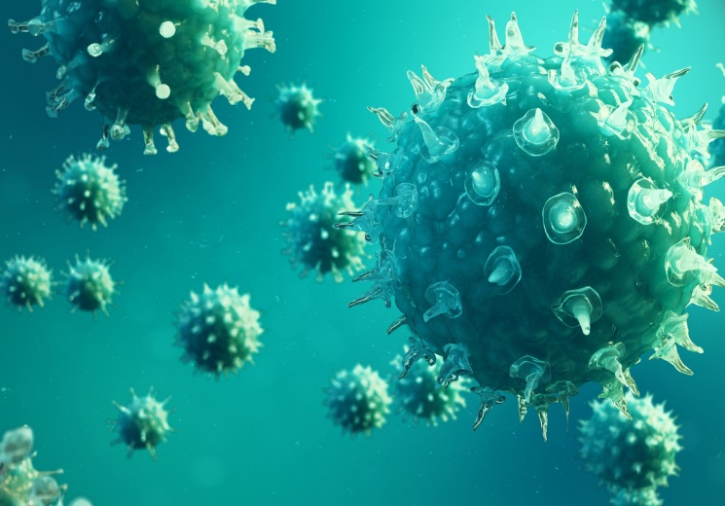

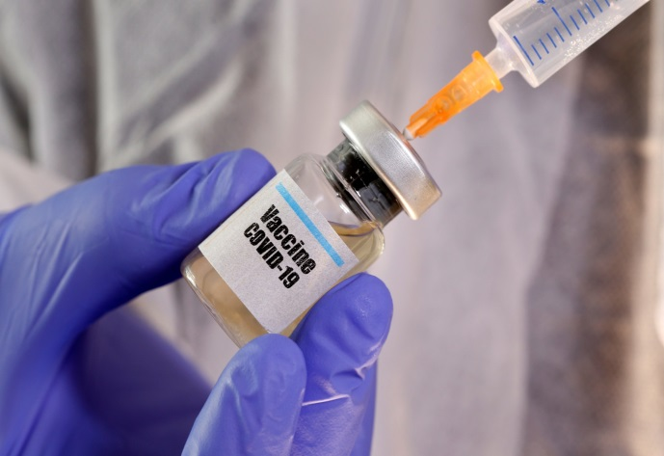
Эпидемиологический отдел
Государственное учреждение
«Минский городской центр гигиены и эпидемиологии»
Меры профилактики заболеваний ОРВИ,
в т.ч. инфекции COVID-19.

Slide 2
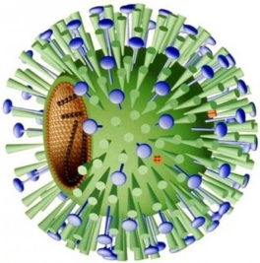
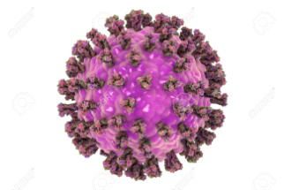
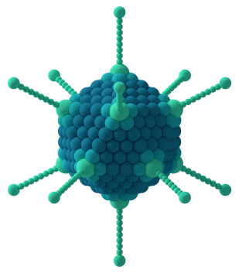
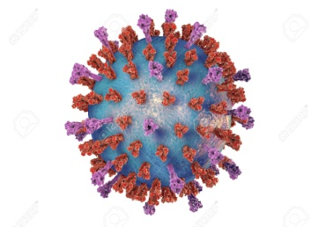
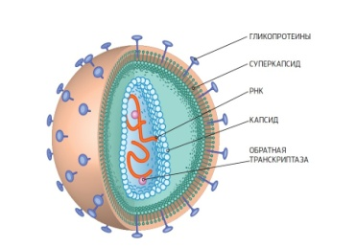
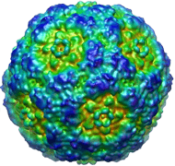

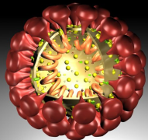
Острые респираторные инфекции (ОРИ) – группа заболеваний, которые вызываются множеством возбудителей, передаются воздушно-капельным путем и характеризуются острым поражением дыхательной системы человека.
вирусы парагриппа
аденовирусы
вирусы гриппа
респираторно-синцитиальный вирус
коронавирусы
бокавирус
семейство из более чем 30 вирусов, которые были впервые выделены в 1965 году;
Коронавирусы поражают людей, домашних животных, свиней, крупный рогатый скот, птиц и способны провоцировать поражение дыхательной системы, желудочно-кишечного тракта, нервной системы;
инфекция способна передаваться от человека к человеку.
Среди симптомов - жар, кашель и затрудненное дыхание.
Поскольку эти симптомы похожи на многие другие респираторные заболевания, необходим дополнительный скрининг.

Slide 3
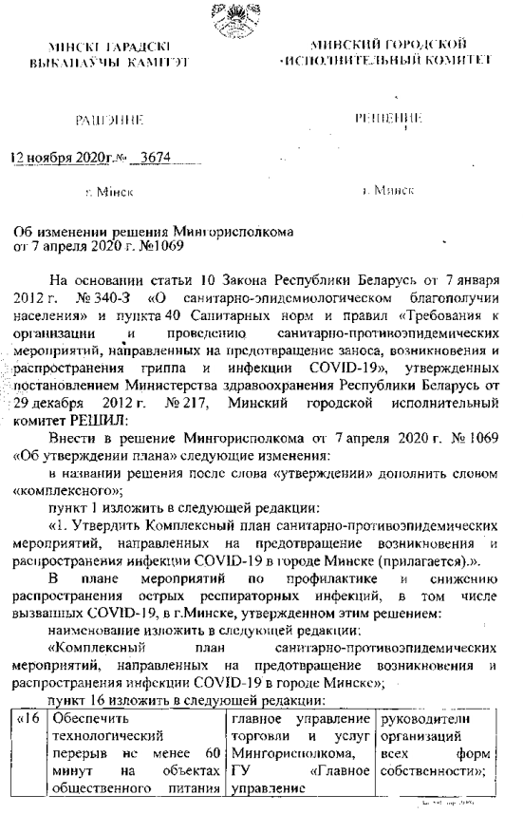
Решение Мингорисполкома от 7 апреля 2020 года № 1069
с изменениями от 12.11.2020 №3674
Комплексный план мероприятий по предупреждению распространения инфекции COVID-19 в г. Минске в период подъема заболеваемости острыми респираторными инфекциями в 2020-2021 гг.
Пункт 26
Обеспечить использование средств индивидуальной защиты органов дыхания (маска) при посещении объектов (недвижимых и движимых) и в организациях всех форм собственности г.Минска (магазины, торговые центры, объекты общественного питания (за исключением времени приема пищи), аптеки, учреждения здравоохранения, учреждения образования, социального обслуживания населения, спортивные объекты, административные здания, отделения банков, связи, почты, объекты бытового обслуживания, учреждения культуры, развлекательные центры, общественный транспорт, в ом числе маршрутные такси, автомобили такси, метрополитен и прочие объекты)

Slide 4

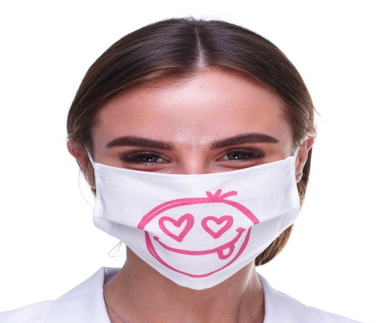
ПРОФИЛАКТИЧЕСКИЕ МЕРОПРИЯТИЯ
С целью недопущения ухудшения ситуации по заболеваемости ОРИ, в том числе COVID-19, необходимо соблюдать ряд простых правил:
социальное дистанцирование: соблюдать расстояние 1-1,5 м между людьми
использовать средства индивидуальной защиты органов дыхания в общественных местах, осуществлять смену маски каждые 2 часа
соблюдать гигиену рук – как можно чаще мыть руки с мылом, использовать средство для дезинфекции рук на спиртовой основе
ограничить посещение массовых мероприятий, особенно проходящих в закрытых помещениях
избегать тесного контакта с людьми, имеющими симптомы ОРИ
максимально часто проветривать помещения и проводить влажную уборку (особое внимание следует уделить поверхностям, с которыми часто соприкасаетесь: дверные ручки, столы, поручни и т.д.)
соблюдать «респираторный этикет»

Slide 5
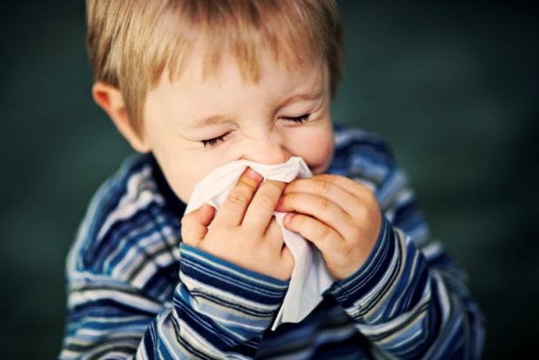
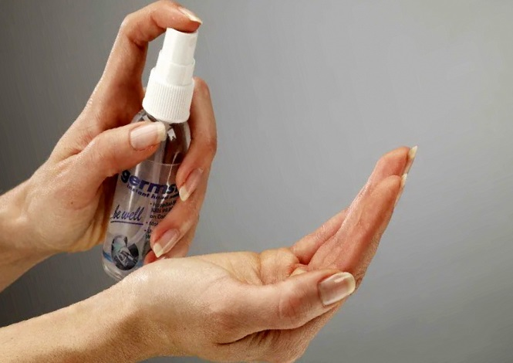

Респираторный этикет и гигиена рук
при кашле и чихании использовать носовой платок, предпочтительнее применять одноразовые бумажные платки, которые выбрасывают сразу после использования;
при отсутствии носового платка чихать и кашлять нужно в сгиб локтя, а не в ладони;
часто и тщательно мыть руки с мылом или использовать средство для дезинфекции рук на спиртовой основе;
стараться не прикасаться руками к губам, носу и глазам.

Slide 6
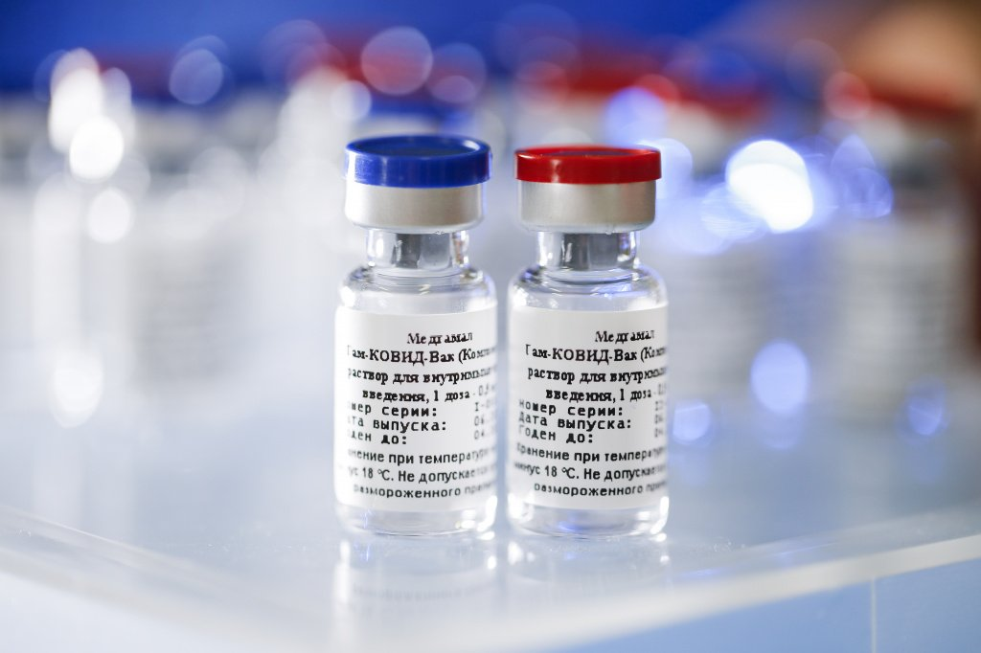
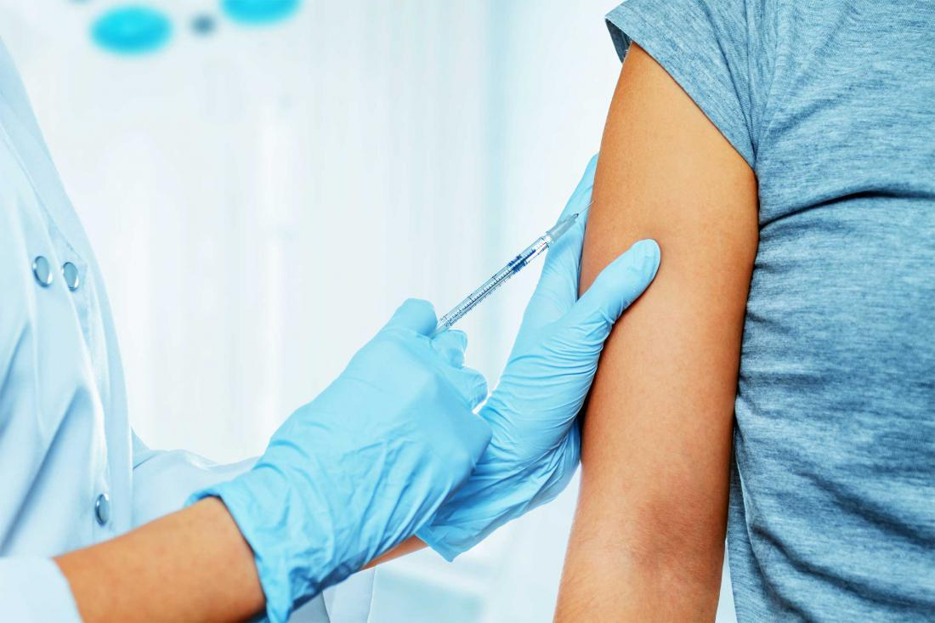
Вакцинация против инфекции COVID-19
Гам-Ковид-Вак (Спутник V) – комбинированная векторная вакцина для профилактики коронавирусной инфекции, вызываемой вирусом SARS-CoV-2
0,5 мл Компонента 2
0,5 мл Компонента 1
Интервал 3 недели
Вакцину вводят в верхнюю треть наружной поверхности плеча
Notes:
Инфекция COVID-19 может вызвать серьезное заболевание с развитием осложнений и летальным исходом. Невозможно точно сказать, какое влияние инфекция окажет на Ваше здоровье. В случае заболевания, Вы можете распространить инфекцию среди друзей, членов семьи и окружающих вас людей. Одним из наиболее эффективных и безопасных средств защиты и профилактики заболеваний является вакцинация.
В настоящее время в г.Минске проходит кампания вакцинации против инфекции COVID-19. Вакцинация осуществляется с использованием вакцины «Гам-Ковид-Вак» (Спутник V), производства Российской Федерации, за счет средств республиканского бюджета.
«Гам-Ковид-Вак» – комбинированная векторная вакцина для профилактики коронавирусной инфекции, вызываемой вирусом SARS-CoV-2, первая в мире зарегистрированная вакцина на основе хорошо изученной платформы вектора аденовируса человека. Вакцина уже зарегистрирована более чем в 30 странах, в том числе в Республике Беларусь. Эффективность в профилактике заболевания COVID-19 достигает более 90%.
Процедура вакцинации состоит из 2 инъекций с интервалом 3 недели, которые позволят сформировать полноценную защиту от заболевания.
Процедуру вакцинации можно будет пройти в амбулаторно-поликлиническом учреждении по месту медицинского обслуживания.

Slide 7
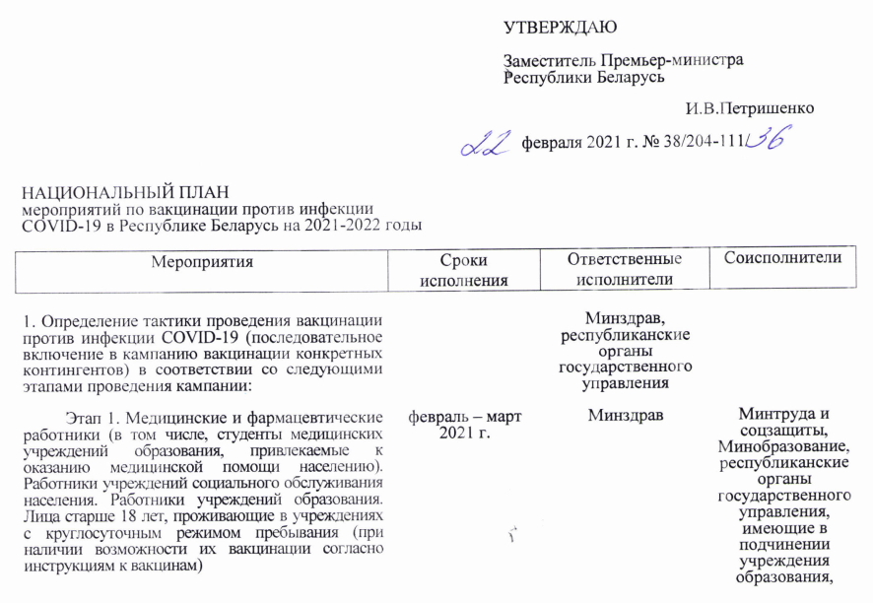



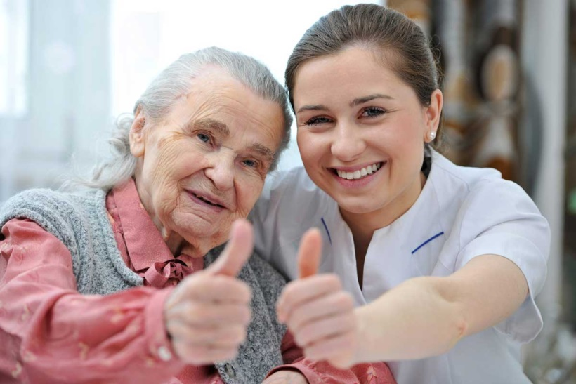
Группы риска
- лица, имеющие риск тяжелого течения инфекции COVID-19 или постоянно находящие в контакте с заболевшими лицами
взрослые с хроническими заболеваниями,
лица 61 год и старше,
медицинские и фармацевтические работники,
работники учреждений социального обслуживания,
лица, проживающие в учреждениях с круглосуточным режимом пребывания,
работники учреждений образования,
лица, занимающиеся жизнеобеспечением города.

Slide 8
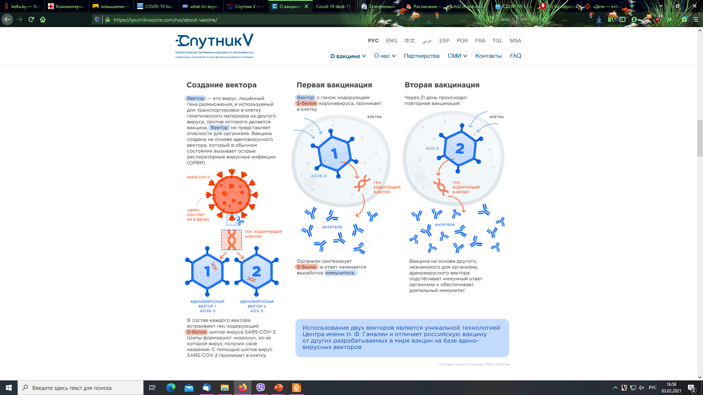
Как работает вакцина?
Notes:
Препарат состоит из двух компонентов: компонент Ⅰ и компонент Ⅱ. В состав компонента Ⅰ входит рекомбинантный аденовирусный вектор на основе аденовируса человека 26 серотипа, несущий ген белка S-вируса SARS-CoV-2, в состав компонента Ⅱ входит вектор на основе аденовируса человека 5 серотипа, несущий ген белка S вируса SARS-CoV-2.
«Векторы» являются носителями, которые могут доставить генетический материал из другого вируса в клетку. При этом генетический материал аденовируса, который вызывает инфекцию, удаляется и вставляется материал с кодом белка от другого вируса, в данном случае от шипа коронавируса. Этот новый элемент безопасен для организма, но он помогает иммунной системе реагировать и вырабатывать антитела, которые защищают от инфекции.

Slide 9
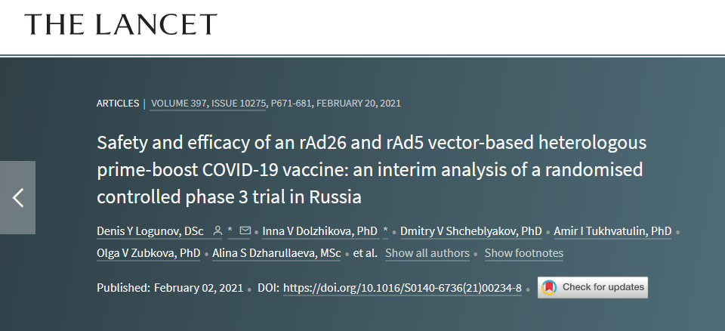
Безопасность и эффективность
Чтобы обеспечить длительный иммунитет, российские ученые предложили использовать два разных типа аденовирусных векторов для первой и второй вакцинации, усиливая действие вакцины.
Использование аденовирусов человека в качестве векторов безопасно, так как данные вирусы, вызывающие ОРВИ, не являются новыми и существуют уже тысячи лет.
По данным исследований, эффективность вакцины «Гам-Ковид-Вак» против COVID-19 составляет 91,6%. Расчет этого показателя производился на основе данных по 19 866 добровольцам, получившим и первую, и вторую инъекцию вакцины «Гам-Ковид-Вак» или плацебо – на заключительном контрольном этапе зафиксировано 78 подтвержденных случаев COVID-19. Результаты исследования эффективности вакцины «Гам-Ковид-Вак» прошли сравнительную международную оценку, полученные данные опубликованы в журнале The Lancet.

Slide 10
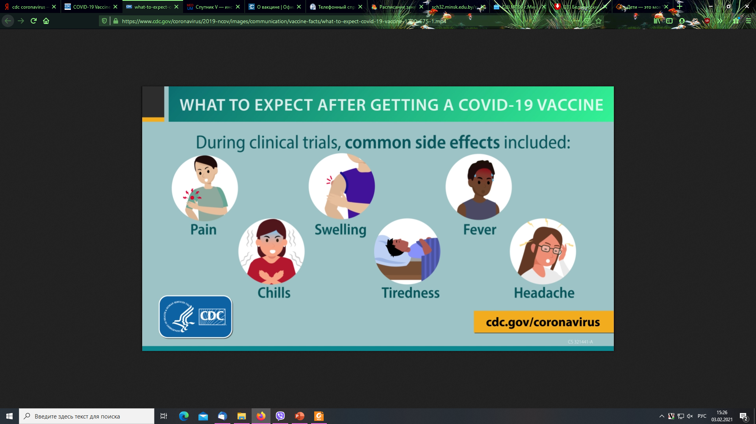
Возможные реакции после вакцинации
1
Болезненность в месте инъекции
2
Недомогание
3
Незначительное повышение температуры тела
4
Головная боль
Могут развиваться в первые-вторые сутки после вакцинации и исчезнуть в течение 3-х последующих дней.

Slide 11
Какие имеются противопоказания к проведению прививки?
Гиперчувствительность к какому-либо компоненту вакцины или вакцины, содержащей аналогичные компоненты;
тяжёлые аллергические реакции в анамнезе;
острые инфекционные и неинфекционные заболевания, обострение хронических заболеваний — вакцинацию проводят через 2–4 недели после выздоровления или ремиссии. При нетяжёлых ОРВИ, острых инфекционных заболеваниях ЖКТ — вакцинацию проводят после нормализации температуры;
беременность и период грудного вскармливания;
возраст до 18 лет (в связи с отсутствием данных об эффективности и безопасности).
Противопоказания для введения компонента Ⅱ
тяжёлые поствакцинальные осложнения (анафилактический шок, тяжёлые генерализованные аллергические реакции, судорожный синдром, температура выше 40 °C и т.д.) на введение компонента Ⅰ вакцины.

Slide 12
Несмотря на прохождение вакцинации, необходимо
Продолжать носить защитную маску
Часто мыть руки
Соблюдать социальную дистанцию

Slide 13

Если в семье появился заболевший, необходимо соблюдать следующие правила
по возможности, разместить заболевшего члена семьи отдельно от других,
уход за заболевшим желательно осуществлять одному человеку,
избегайте того, чтобы за заболевшим ухаживала беременная женщина,
все члены семьи должны соблюдать гигиенические меры – использование масок, частое мытье рук, протирание рук дезинфицирующими средствами,
следить за собой и за другими членами семьи на предмет появления симптомов,
стараться находиться от заболевшего на расстоянии не менее 1 метра,
выделить для заболевшего отдельную посуду,
внимательно следить за состоянием заболевшего, чтобы при возможном ухудшении самочувствия своевременно обратиться за медицинской помощью.

Slide 14

Берегите себя и своих близких !
Соблюдайте профилактические рекомендации! Прививайтесь! Будьте здоровы и счастливы!

